Slide 1
Parallel Computer Architecture
并行计算机体系结构
Lecture 13

Slide 2
Overview
MPP小结
机群介绍
可用性

Slide 3
MPP小结
八十年代后期及九十年代中前期迅速发展
  Thinking Machine公司的CM5，Intel公司的Paragon，IBM公司的SP2，以及Cray公司的T3D
  主要被用于科学计算
九十年代后期，随着一些专门生产并行机的公司的倒闭或被兼并，MPP系统慢慢从主流的并行处理市场退出
  由于消息传递系统相对共享存储系统比较容易实现，它仍成为实现超大规模并行处理的重要手段，不过由于价格和应用领域的原因，基于消息传递的MPP系统的研制逐渐成为了政府行为
  新涌现的高性能计算系统绝大多数都将是由可扩放的高速互连网络连接的基于商用微处理器的对称多处理机(SMP)机群 ？？
    体积
    功耗
    散热

Slide 4
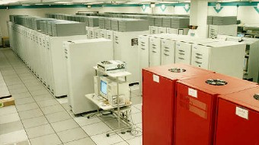
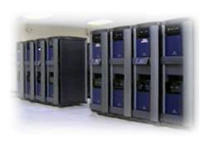

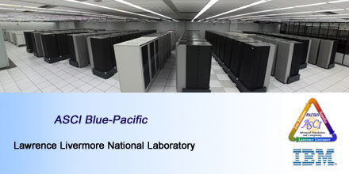
ASCI平台
Option Red
Blue Mountain

Slide 5
Overview
MPP小结
机群介绍
可用性

Slide 6
第六章
机群系统

Slide 7
基本概念
机群是一组独立的计算机（节点）的集合体，通常有以下特征：
  机群的各节点都是一个完整的系统：工作站，PC机或SMP机器；
  互连网络通常使用商品化网络，如以太网、FDDI、ATM等；
  网络接口与节点的I/O总线松耦合相连；
  各节点通常有一个本地磁盘；
  各节点有自己的完整的操作系统。
  各节点除了可以作为一个单一的计算资源供交互式用户使用外，还可以协同工作并表现为一个单一的、集中的计算资源供并行计算任务使用。
机群与分布式系统的区别：
  机群继承了分布式系统的大部分知识
  分布式系统通常是一个计算机的动物园，具有许多不同种类的计算机
  机群通常是同构，耦合度较紧密，节点间互为信任关系

Slide 8
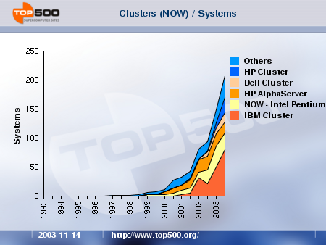
TOP500中的机群
机群系统在高性能计算机中所占比例迅速增加
  TOP10中目前有7个机群系统
  TOP500中目前有208个机群系统（6个月前149个）
  TOP500中最普通的并行机体系结构
  导致了高性能计算机的“平民化”——如排名第3的系统X是由美国弗吉尼亚工学院的一群师生采用商用部件花了4个月时间制造出来。

Slide 9
机群系统的迅速发展的原因
机群价格便宜并且易于构建；穷人的解决方案，Gordon Bell奖
作为机群节点的工作站系统的处理性能越来越强大；
局域网上新的网络技术和新的通信协议的引入，高带宽底延迟的节点间通信；
机群系统比传统的并行计算机更易于融合到已有的网络系统中去；
机群上的开发工具更成熟，传统并行计算机上缺乏一个统一的标准；
机群的可扩放性良好。

Slide 10
SMP、MPP、机群的比较一览表
系统特征 | SMP | MPP | 机群
节点数量(N) | ≤O(10) | O(100)-O(1000) | ≤O(100)
节点复杂度 | 中粒度或细粒度 | 细粒度或中粒度 | 中粒度或粗粒度
节点间通信 | 共享存储器 | 消息传递 或共享变量（有DSM时） | 消息传递
节点操作系统 | 1 | N(微内核) 和1个主机OS(单一) | N (希望为同构)
支持单一系统映像 | 永远 | 部分 | 希望
地址空间 | 单一 | 多或单一（有DSM时） | 多个
作业调度 | 单一运行队列 | 主机上单一运行队列 | 协作多队列
网络协议 | 非标准 | 非标准 | 标准或非标准
可用性 | 通常较低 | 低到中 | 高可用或容错
性能/价格比 | 一般 | 一般 | 高
互连网络 | 总线/交叉开关 | 定制 | 商用

Slide 11
机群分类
根据应用目标：
  高性能机群（HP Cluster）和高可用性机群（HA Cluster）等；
根据节点的拥有情况：
  专用机群（Dedicated Cluster）：所有的资源是共享的，并行应用可以在整个机群上运行。
  非专用机群（Nondedicated Cluster）：全局应用通过窃取CPU时间获得运行，考虑进程迁移和负载平衡等问题。
根据节点的配置：
  同构机群：各节点有相似的体系并且使用相同的操作系统。
  异构机群，节点可以有不同的体系，运行的操作系统也可以不同。
根据节点的硬件构成：
  分为PC机群CoPC（Cluster of PCs）或称为PC堆PoPC（Pile of PCs），工作站机群COW（Cluster of Workstations）和SMP机群CLUMPs（Cluster of SMPs）。
根据节点的操作系统：
  Linux机群（如Beowulf），Solaris机群（如Berkeley NOW），NT机群（如HPVM），AIX机群（如IBM SP2）等。

Slide 12
机群节点连接方式
三种连接方式：
  无共享机群，节点间通过I/O总线连接；
  共享磁盘的体系；
  共享存储器的机群节点间通过存储总线连接，难于实现。
P/C
P/C
M
M
MIO
MIO
D
LAN
D
NIC
NIC
(a)无共享
P/C
P/C
M
M
MIO
MIO
D
D
NIC
共享磁盘
NIC
(b) 共享磁盘
P/C
P/C
M
M
MIO
D
MIO
D
SCI
NIC
NIC
(c) 共享存储器

Slide 13
机群的理想体系结构
机群的理想体系结构主要包括以下组成部分：
  多个高性能节点：如PC、工作站、SMP等；
  操作系统；
  机群中间层：包括单一系统映像和系统可用性低层结构；
    单一系统映像层提供单一接入点（Entry point）、单一文件层次结构、单一控制点和单一的作业管理系统
    可用性层提供高可用性服务，包括：
      硬件层；
      操作系统层或附加层(Gluing layer)；
      应用层
  高性能互连网络：如千兆位的以太网或Myrinet；
  快速通信协议和服务：如主动消息AM（Active Message）或快速消息FM（Fast Message）；
  并行编程环境和工具：如编译器，MPI，PVM等；
  应用：包括串行应用和并行应用。

Slide 14
机群系统结构
并行程序
并行编程环境
(PVM、MPI、Java)
串行应用
机群中间层
（单一系统映像和可用性低层结构）
操作
系统
操作
系统
操作
系统
操作
系统
操作
系统
节点
节点
节点
节点
节点
高速互连网络

Slide 15
设计要点
五个关键问题：
  可用性（Availability）： 如何充分利用机群中的冗余资源，使系统在尽可能长的时间内为用户服务，检查点、故障接管、错误恢复以及所有节点上的容错支持等
  单一系统映像SSI（Single System Image）： 机群表现为一个单一的系统 ，提供对系统资源的统一访问
  作业管理（Job Management）： 机群需要获得较高的系统使用率，机群上的作业管理软件需要提供批处理、负载平衡、并行处理等功能
  并行文件系统（Parallel File System）： 机群上的许多并行应用要处理大量数据，需进行大量的I/O操作，必须要有一个高性能的并行文件系统支持。
  高效通信： 松耦合、较长的链接、延迟大、标准协议开销、低级协议

Slide 16
机群中的互连
三种互连：网络、存储和监视
网络互连指在客户系统和机群之间提供通信通道。如以太网或快速以太网
  VIA：为服务器的高性能互连和机群中的存储设备定义接口。
存储互连指在机群节点与磁盘存储之间提供连接的技术。如SCSI和光纤通道
  SAN和光纤通道
监视互连是用于监视目的的附加通信介质。如以太网、RS232等。

Slide 17
Overview
MPP小结
机群介绍
可用性

Slide 18
高性能与高可用的会聚
可靠的并行计算
  HP领域中随着系统扩展到几百个节点，并行应用程序执行期间节点失效的可能性成比例的上升（与飞机引擎相类比）
  不会造成节点失效的错误具有更致命的影响
  ASCI Red 9000个处理器，假设每个处理器的MTTF为10年或100，000小时，但总MTTF小于10小时
  Oak Ridg国家实验室测定MPP的MTTF大约为20小时
  Carnegie Mellon大学校园网中400台机器整体MTTF为14小时
  若单点失效造成整个运行数周的并行应用崩溃。。。
关键性任务/事务的计算
  电信、银行等OLTP或OLAP领域需要服务器不间断地运行
  防止服务中断的HA系统的TCO通常小于服务中断引起的开销
  冷备份--〉热备份（只能保护数据，不能增加可用性）
  专用的高级硬件冗余系统，消除平台上任一个单点失效，系统所有层次上都必须冗余——容错系统（99。999%可用性，每年5分钟故障）
  系统级的冗余——HA机群+可扩展

Slide 19
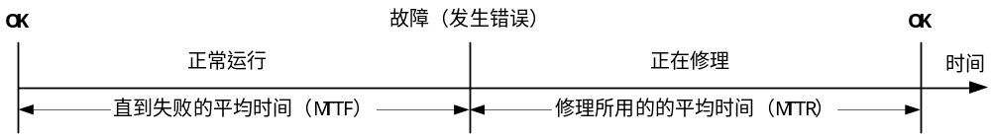
RAS
系统RAS性能：
  可靠性（Reliability）：在没有故障的情况下一个系统能工作多长时间，表示为直到发生故障时的平均时间MTTF（Mean Time To Fail）
  可用性（Availability）：一个系统可以为用户所使用时间的百分比，即正常运行时间的百分比，可定义为MTTF/(MTTF+MTTR) ；
  可维护性（Serviceability）：指系统是否易于维护，表示为修复的平均时间MTTR（Mean Time To Repair） 。
一个计算机系统 的“运行-修复”周期

Slide 20
故障、错误与失效
故障（failure)：当系统提供的服务与其特定行为有偏差时，就发生了故障。
  故障是我们试图防止的。
错误（error)：在系统的外部行为被影响之前的某时刻，其内部的系统状态的一部分会与正确的值产生偏差。如一个无效的内部程序变量。
  可以对错误检测并进行补偿以避免系统故障
  错误检测延迟
失效（fault)：一个错误会有一些诱因，称之为失效。可能是电磁干扰、程序缺陷、操作员发出的错误命令或损坏的集成电路等。
  短暂的（如电磁干扰），可通过重新执行补偿
  永久的（如集成电路损坏）
  软件失效：
    Heisenbugs：特定的时序配合下才出现
    Bohrbugs:程序执行时总是出现

Slide 21
故障分类
预期与非预期的故障
  非预期故障：造成系统崩溃的原因有：操作系统瘫痪、硬件故障、网络断接、人为操作错误及断电等。简称为故障。
  预期停机：系统未崩溃，但为了升级、重配置及维护，要周期性停止正常运行。
  可用性的乐观定义不考虑预期停机，但事实上非常重要。
瞬间故障与永久故障
  故障暂时出现然后消失，不须替换任何元件就可处理。回卷。如PC窗口不响应，电磁干扰，发热。
  有些故障必须要修理或更换软硬件。如硬盘坏。
部分故障与整体故障
  某一故障使系统整体不可用则为整体故障。
  若某故障仅影响系统的一部分，系统只是能力有所下降，部分故障。
  提高可用性的一个重要方法就是消除那些单点故障来使尽可能的故障成为部分故障。单点故障指的是某些硬件或软件部件的故障会导致系统崩溃。

Slide 22
例子
例：SMP与三个机群的单点故障
假设工作站的可用性为99%，其他部件100%可用，一个节点发生故障进行负载迁移的开销为0。那么两个节点的机群停用的概率为1%*1%=0.01%，可用性为99.99%,每年停机时间约为1小时。
如每周要1小时维护，则每年计划停机52小时，百分比为0.0059，则整个停机概率为0.6%,可用性为99.4%。如果每次维护只维护一个节点，可用性基本为99.99%
P
P
P
P
WS
(OS)
WS
(OS)
WS
(OS)
总线
WS
(OS)
操作系统驻留的共享存储器
以太网
高速互连网
WS
(OS)
WS
(OS)
WS
(OS)
WS
(OS)
WS
(OS)
共享
RAID
WS
(OS)
以太网
以太网

Slide 23
可用性技术
提高系统可用性的基本方法有两种：
  增加MTTF：要求增加系统的可靠性，现在工作站的MTTF范围从几百小时到几千小时。多节点机群的MTTF低于单个工作站（因此机群可靠性低）。然而，要进一步提高MTTF非常困难且花费很大。
  减少MTTR
分隔的冗余设备：当主组件失效时，由辅组件承担其提供的服务，主组件和辅组件必须隔离开，以避免它们因为同一原因失效；
  通过对电源、风扇、处理器、存储器、磁盘、I/O设备、网络及操作系统设置冗余部件，可获得高可用性。
  冗余部件的组织方式
    热备用：一个冗余备用部件处于备用状态，主要部件发生故障，备用部件迅速替代。活动/备用
    相互替代：所有部件都是主要部件，一个出现故障，任务重新分配给其他部件。活动/活动
    容错：N个部件仅提供一个部件的性能。N-way

Slide 24
故障屏蔽（Failover）
当一组件发生故障时，故障屏蔽技术能允许系统的剩余部分承担故障组件的职责。包括错误检测、诊断、故障通知和故障恢复功能。
错误检测机制：用软件或硬件检测出错误的发生
  错误覆盖范围：被检出的错误百分比
  检测延迟：检测所花费的时间
诊断：确定并区分错误的类型。如短暂的硬件问题或软件缺陷，那么节点重启后可以重新回归机群；如果是永久的硬件问题，那就只能更换了。
恢复：向后或向前恢复

Slide 25
错误检测机制（1）
自检：由永久错误产生的故障可以通过自检来检测。
  通常包括执行运用系统中不同部件(如处理器、内存、I/O、通信等）的特殊程序和验证所期望的结果输出。
  可周期性、加电后、发生错误后找出错误的根源
  对检测短暂的错误不是十分有效
处理器、内存和总线：有内置的检测和纠正错误的方法
  内存校验位
  总线校验检查电路，EDAC芯片
  处理器内不合法结构的检测、不合法访问、特权结构等
  这类机制对较高级别上发生的问题无法检测。如程序挂起
Watchdog Timer：如果计时器在它过期之前不被重置，那么相应的进程可能已经以某种方式失效了。
  用硬件或软件实现
  不检查数据和结果因此功能有限

Slide 26
错误检测机制（2）
软件监视器：是一种简单的进程，负责监视其它进程的错误。可简单的察看进程直到它崩溃，然后简单的重启它。也可以与被监视进程互操作，提高效率。
心跳（heartbeat)技术：机群中的节点向监视器周期性发出心跳消息流（“我在工作”），如果监视器没有收到来自一个节点的心跳消息流，便说明该节点或网络连接出现故障。也可通过请求应答（“你在工作吗？”）实现
  例：在双网络机群中的故障检测与诊断
  一个节点被指定为主节点，每个节点有一个心跳daemon，它周期地（10秒）经过两个网络向主节点发送一个心跳消息，如果主节点在一次心跳（10秒）过程中没有从节点收到消息，就检测到一个故障，并做出诊断：如果从一个网络收到，另一个网络未收到，说明节点与某个网络的连接出了故障；如果从两个网络都未收到，说明节点出现了故障（两个网络不可能同时出故障）
  如果主节点故障？10秒周期？网络阻赛？扩放性？
  心跳可传递工作负载消息
  故障通知是必需的，如通知DNS，资源管理器等。

Slide 27
错误检测机制（3）
空闲通知：当应用程序空闲时，通知监视器，随后监视器采取一些防备措施，如重启应用。
  基于软件恢复（Rejuvenation)原理，如果软件连续长时间运行，可靠性会降低（内存泄漏、边界检测等等）
  在空闲时间周期性恢复可以有效的增加应用程序的非计划停机时间。
误差通知：当遇到一个不可克服误差的时候，通知监视器并请求恢复行动。重启应用、清除文件或重启系统。
一致性检查和ABFT:通过校验一些操作的中间或最终结果是否合理来实现一致性检查。
  如硬件级的检查地址、操作码一致性检查，简单地看它们是否存在
  范围检查——确认计算值在有效范围之内
  算法级上基于容错的算法——ABFT，在执行一个算法后，应用程序运行一个针对该算法的一致性检查，它允许快速和简便的确定结果是否正确。

Slide 28
故障恢复
故障恢复有向后恢复和向前恢复两种方案。
  向后恢复：进程周期性地将一个一致的状态（叫检查点）保存至稳定的外存中，在发生失效后，系统重配置以隔离失效组件，恢复至前一个检查点以继续正常操作，这也称为回卷。
  向前恢复：如果执行时间很关键，例如在实时系统中，不可能容许回卷时间，则此时系统不回卷至前一个检查点，而是利用失效诊断信息重建一个有效的系统状态 。

Slide 29
向前恢复
回卷的前瞻性运行：
  一个任务的初始拷贝由不同的处理器来运行，这些版本的结果在检查点进行表决（或比较），
  如果表决结果是成功的，则我们可以获得一个储存在稳定存储器中的正确结果。随后继续在该正确的结果上运行。
  如果表决结果失败，那么继续基于每个结果继续执行，同时在后备处理器上进行一次回卷执行，目的是获得正确的结果。随后我们只在稳定存储器上保存在正确的结果上的继续执行的结果。
X
Ii
Ii+1
Ii+2
Y
S
Ii
Ii+1
验证间隔1
验证间隔2
为什么需要验证间隔2？怎样可以不要？
Notes:
Jie Wu的分布式系统设计

Slide 30
向后恢复与检查点
检查点技术是指周期性地将运行程序的状态保存至稳定的存储器中，以使系统在失效后能从该点恢复。每个保存的程序状态都称为一个检查点（Checkpoint）。
稳定的存储：可恢复硬件崩溃或软件失效，不能受衰退事件(decay event) 的影响。
  读和写事务必须是原子的
  读写可用操作 Stableread 和stablewrite 来实现
  稳定存储可以用磁盘镜像、RAID、特殊内存卡、内存复制等实现
实现检查点方法：
  内核级：由OS在内核级实现，对用户而言是最理想的，设置检查点和重启都是透明完成的。大部分OS都不支持，尤其是并行程序。
  库级：将用户代码和一个实现检查点的库在用户层连接，执行检查点和恢复由运行时支持完成。
  应用程序级：用户（或编译器）在应用程序中插入检查点函数，这使得应用必须被改动，因此也失去了透明性。
如果在写入检查点时失效？

Slide 31
检查点开销
检查点开销：
  存储开销：是执行检查所需的额外内存和磁盘空间
  保存一个检查点的时间开销tc
    最佳检查点间隔：两个检查点操作之间的时间间隔长会减少检查点操作的时间，但发生故障后重新计算的时间也更长。
降低开销的方法：
  增量型检查点操作：只保存上次检查点以后改变过的那部分状态，而不是保存所有状态。但存储开销大。
  派生检查点操作：在内存中复制一个程序状态，并使用一个异步线程执行检查，从而降低检查开销。但内存开销大。
  检查点压缩：用标准的压缩算法来压缩检查点文件。只有在压缩操作的开销较小并且能使检查点明显减小时，压缩方法才能起很大作用。
  用户指导的检查点操作：用户插入一些代码（使用库或系统调用）告诉系统何时保存以及保存哪些内容，则检查点开销可能会减少很多。

Slide 32
检查点方法
每个进程都定期在稳定存储器中对状态设置检查点，称为局部状态。假设它们都是独立进行的，
一个全局状态的定义是一系列局部状态的集合。
两种不好的全局状态：
  丢失的消息：进程Pi的状态显示它给进程Pj发送了消息m，但是进程Pj并没有关于这个消息的记录。
  孤儿消息：进程Pj的状态显示了它收到了一个来自进程Pi的消息m，但是进程Pi的状态显示它从来没有先Pj发送过m。
当前检查点
Pi
m
Pj
当前检查点
当前检查点
Pi
m
Pj
当前检查点

Slide 33
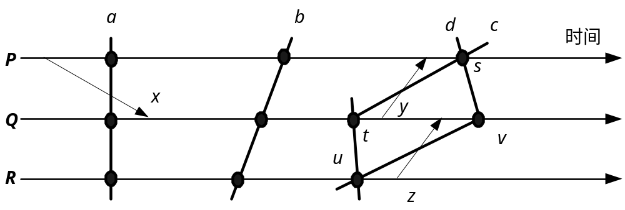
一致检查点
一致快照：在该检查点集合中包括一系列没有孤儿消息的局部检查点。
Strongly一致的检查点：没有孤儿和丢失的消息的局部检查点集合。这些检查点的中间时段，进程间没有信息流动
在上图中，指的是没有箭头从右到左穿过快照线。可以看出，快照a是一致的，因为箭头x从左到右穿过快照线；而快照c是不一致的，因为箭头y从右到左穿过快照线。
如果每个进程都在发送了一个消息后生成一个检查点，那么最近的检查点集合将永远是一致的。
可用时钟向量来检测检查点是否一致。（一个检查点集合是一致的，当且仅当不存在i和j满足LCi<=LCj。）

Slide 34
独立检查点操作
系统中的每个进程单独决定何时保存自己的状态。
  主要优点：较低的系统开销，因为没有进程之间的协同。另外进程自行决定检查点也减少了不必要的保存。
  主要缺点是多米诺效应，可能造成大量工作的浪费。另外还需要定期运行垃圾收集任务
  多米诺效应：如图所示，假定进程Q发生故障，进程Q回卷到它的局部检查点f，这样通信z成为孤儿消息。进程P必须回卷到检查点e。现在y又成为一个孤儿消息。因此，进程Q必须回卷到检查点d。最后，进程P和Q要回卷到初始状态a和b，也就是说在这种情况下检查点操作毫无用处。
P
a
c
w
x
e
y
z
Q
b
d
f
故障

Slide 35
协同式的检查点
协同式的检查点恢复技术：
  进程协调它们的保存动作，形成一个全局上一致的状态。
  优点：不会出现多米诺现象，因为进程总是恢复到最近保存的一致状态。存储方面的开销减少了。
  缺点：牺牲了进程保存检查点的自主性。带来了消息传递的开销。很难使所有的进程同时设置检查点。
  不一定需要所有的进程参与。
实现协同方式的检查点方法：
  阻塞式方法：在检查点协议执行之前，阻塞所有进程间的通信。检查点的发起者发出一个检查点记录请求，所有进程收到请求后完成记录操作，并告知发起者。最后发起者收到所有进程的完成通告，再通知所有进程重新开始执行正常操作。
  非阻塞方法：在发送方检查点之后发送第一条消息之前先产生一个”要求检查点”的请求，强迫接收方产生一个检查点。

Slide 36
基于日志的回滚恢复方法
基于日志的方法不仅保存检查点，而且把非事先决定的消息事件记录下来。在恢复时，这些日志可以用来完全重现进程的执行状态。分成三个小类别：
  悲观的记录方法：悲观的估计，采用同步纪录，开销大，恢复简单
  乐观的记录方法：乐观的估计，采用异步纪录，性能好，可能无法恢复
  因果记录方法：乐观的性能，悲观的稳定，但复杂的协议
被动记录
主动记录
接收者日志
发送者日志

